Slide 1


UNIVERSIDAD DE ARTEMISA “JULIO DÍAZ GONZÁLEZ”
FACULTAD DE CIENCIAS SOCIALES Y HUMANÍSTICAS
DEPARTAMENTO DE CIENCIAS JURÍDICAS
METODOLOGÍA DE LA INVESTIGACIÓN JURÍDICA
Profesora: Dr. C. María Luisa Ramos Grandal
Profesora Titular

Slide 2


2do TALLER DE INVESTIGACIÓN
Objetivos:
Valorar la relación entre los diferentes componentes del diseño teórico de investigación.
Desarrollar habilidades de comunicación de investigaciones en curso a partir de mapas conceptuales.

Slide 3
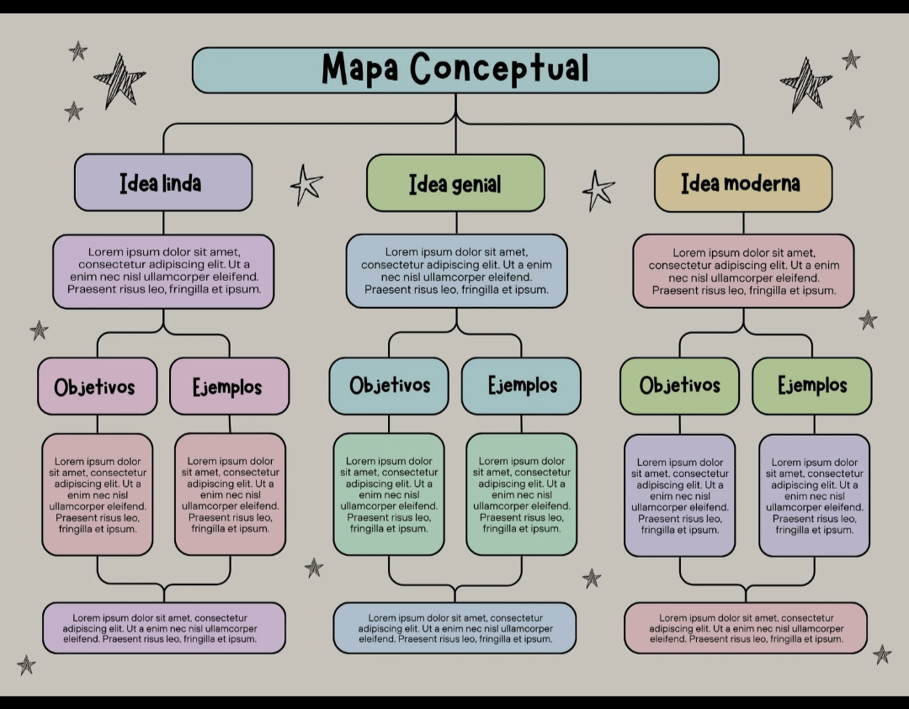
MAPAS CONCEPTUALES
Sinopsis gráfica sobre un tema en concreto.
Resume y contiene todas las partes y ramificaciones de un tema y sus relaciones.
Favorece el aprendizaje significativo.

Slide 4
1er TALLER DE INVESTIGACIÓN
Propuesta de investigación
Tutor
.- Normativo
.- Teórico
.- Práctico
.- La contradicción
Problema de investigación.
Objeto de investigación
Objetivo general
Planteamiento hipotético
Presentarlo desde la
explicación de
un mapa conceptual.

Slide 5
HASTA EL PRÓXIMO ENCUENTRO

